Slide 1
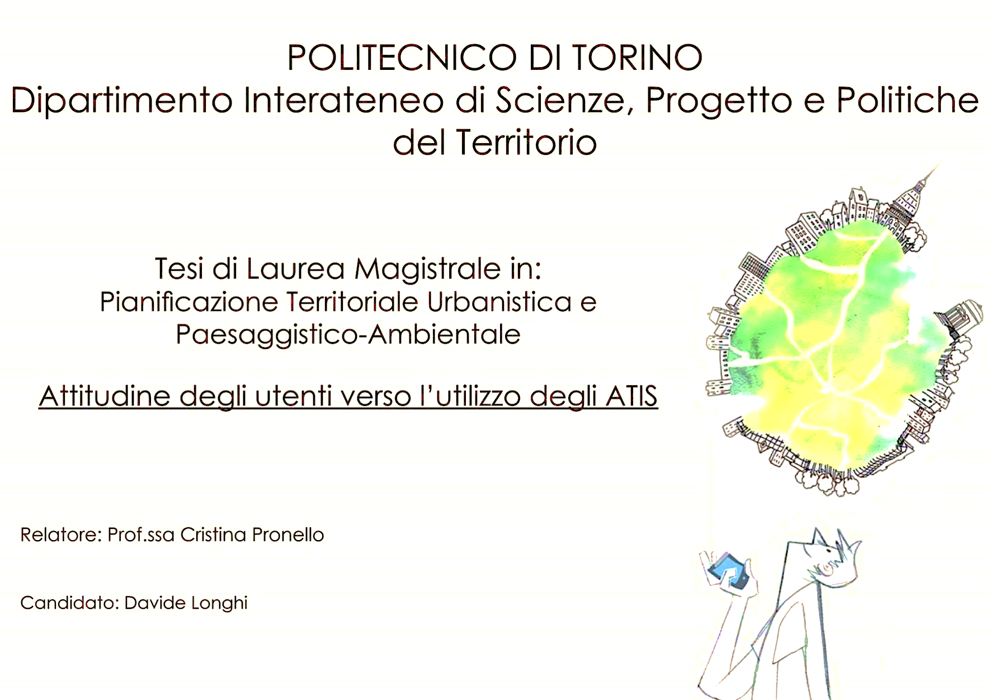
Table-ronde, comparaison des stratégies nationales
Cycle Territoires et mobilités 2023
Mobilités sous contraintes :
comment accélérer la décarbonation en contexte de crises ?
Bruxelles, 14 avril 2023
Cristina Pronello
Full Professor
Chair of TRIS – Transport Research for Innovation and Sustainability
Politecnico di Torino
Dipartimento Interateneo di Scienze, Progetto e Politiche del Territorio – DIST

Slide 2
La décarbonisation des transports en Italie
En Italie la décarbonation est souvent liée à l'efficacité énergétique qui joue un rôle central dans la réalisation des objectifs de décarbonisation du système de transport en modifiant la demande de mobilité et en améliorant les performances des véhicules
Le gouvernement a prévu plusieurs mesures pour la décarbonation :
PNIEC (Plan national intégré de l'énergie et du climat) et Plan national pour la mobilité électrique (PNire);
le rapport de la Structure de Transition Ecologique pour la Mobilité et l'Infrastructure (STEMI);
la Mission 2 du PNRR « Révolution verte et transition écologique », composante (M2C2), "Énergies renouvelables, hydrogène, réseau et mobilité durable et la mission 3, "Infrastructures pour une mobilité durable";
autres mesures: écotaxe, taxe carbone, écopass
Cristina Pronello

Slide 3
La décarbonisation des transports en Italie
A côté de ces mesures, le gouvernement a proposé deux autres instruments:
la cohésion territoriale qui prévoit la recomposition des écarts qui séparent le Midi du reste du pays, creusés au cours de la longue crise économique de ces dernières année;
les zones urbaines qui sont appelées à être, dans un avenir proche, le principal banc d'essai des mesures mises en place par le PNRR pour la transition vers un système de mobilité plus durable, plus efficace et plus équilibré.
La stratégie de décarbonisation du système de transport présente deux scénarios: "scénario de référence" et "scénario de décarbonisation":
  le premier scénario considère les effets à l'horizon 2050 de la dynamique vertueuse intégrée dans le PNIEC (Plan national intégré de l'énergie et du climat), la planification déjà opérationnelle à l'horizon 2030.
Cristina Pronello

Slide 4
La décarbonisation des transports en Italie: PNIEC (Plan national intégré de l'énergie et du climat)
Les politiques mises en œuvre dans le PNIEC se caractérisent par:
  dans le secteur du transport de passagers, la priorité est donnée à la réduction du besoin de mobilité et à l'augmentation de la mobilité douce et de la mobilité collective, notamment par le rail;
  dans le secteur du transport de marchandises, le passage de la route au rail est favorisé;
  pour les besoins restants en matière de mobilité privée et de fret, outre l'efficacité, la diffusion des biocarburants, notamment du biométhane, et l'augmentation des véhicules électriques sont encouragées.
  La contribution de l'électrification du transport routier privé à la réalisation des objectifs de réduction de la consommation d'énergie et des émissions de gaz à effet de serre est estimée dans le PNIEC à 6 millions de véhicules électriques d'ici 2030, dont 4 millions de véhicules électriques purs (BEV - Battery Electric Vehicles) et le reste de véhicules hybrides "plug-in", c'est-à-dire rechargeables
Cristina Pronello

Slide 5
La décarbonisation des transports – PNire
Plan national pour la mobilité électrique (PNire) concerne le développement de l'infrastructure à l'horizon 2030. L'objectif devrait être l'installation d'au moins 100.000 stations de recharge, capables de répondre aux besoins d'une flotte en circulation d'environ 6 millions de véhicules électriques, comme prévu par le Plan national intégré de l'énergie et du climat (PNIEC) et confirmé par le PNire.
Le PNNR soutiendra également l'installation de 31.500 points de charge rapide publics, dont 44 % dans les centres urbains.
ll y a des différences significatives, liées à la répartition géographique et à la taille démographique. Existence d'un gradient négatif Nord-Sud, qui concerne à la fois la part des voitures à faibles émissions et la densité des stations de recharge pour véhicules électriques.
Cristina Pronello

Slide 6
La décarbonisation des transports - Preuves scientifiques et propositions politiques (Structure de Transition Ecologique pour la Mobilité et l'Infrastructure – STEMI)
La décarbonisation des transports et des services de mobilité ne se traduit pas seulement par une série de choix technologiques à émissions faibles ou nulles mais nécessite d'agir sur cinq axes principaux:
  renforcer les systèmes de transport durables alternatifs au transport routier et gérer la demande et la structure de la mobilité;
  améliorer l'efficacité énergétique et décarboniser les véhicules;
  décarboniser les vecteurs énergétiques et les carburants;
  réduire les émissions nécessaires à la production de véhicules;
  réduire les émissions nécessaires à la construction des infrastructures.
Cristina Pronello

Slide 7
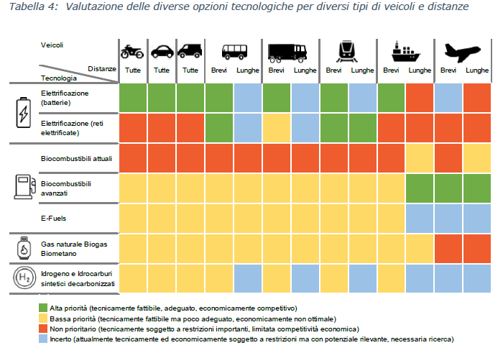
La décarbonisation des transports - Preuves scientifiques et propositions politiques
L’électrification apparaît en général comme l'option technologique la plus prometteuse pour plusieurs secteurs, mais pas tous.
https://www.mit.gov.it/nfsmitgov/files/media/notizia/2022-04/STEMI_Decarbonizzare%20i%20trasporti_0.pdf
Cristina Pronello

Slide 8
La décarbonisation des transports - PNRR
Priorités d'action
Il en résulte une proposition de 41,15 milliards d'euros à inclure dans le PNNR, pour investir dans trois domaines prioritaires:
la mobilité urbaine et régionale (29,7 milliards d'euros)
électrification (7,95 milliards d'euros)
la sécurité des infrastructures routières (3,5 milliards d'euros)
Cristina Pronello

Slide 9
La décarbonisation des transports - PNRR
Priorités d'action
Le premier domaine de projet considère que les villes, la mobilité urbaine et régionale, doivent être protagonistes de ces investissements en construisant des infrastructures pour le transport collectif, en donnant une impulsion décisive aux réseaux pour le vélo, la marche à pied et la régénération de l'espace urbain, en assurant l'expansion des transports publics de passagers à brève distance avec des autobus électriques, la mobilité électrique partagée et des hub intermodales dans les gares, une logistique de livraison de fret à zéro émission:
  il est proposé de réaliser 5.000 km de réseaux cyclables urbains et 10.000 km de pistes cyclables touristiques (2 milliards d'euros), l'achat de 15.000 nouveaux autobus électriques (5 milliards d'euros), la construction de 150 km de tramways et 25 km de métros (8,5 milliards d'euros), les investissements dans les chemins de fer locaux et les trains de banlieue (12,5 milliards d'euros), logistique urbaine, mobilité partagée et mesures de modération du trafic (2 milliards d'euros).
Cristina Pronello

Slide 10
La décarbonisation des transports - PNRR
Priorités d'action
La deuxième mission vise l'électrification des véhicules et des services, publics et privés:
  6 millions de véhicules électriques envisagés dans le plan national pour l'énergie et le climat
  déploiement d'une infrastructure de recharge adéquate et uniformément répartie du nord au sud. Le PNIRE III (non encore publié) prévoit au moins 100.000 stations de recharge d'ici 2030. À titre de référence, la France a fixé un objectif de 100.000 bornes de recharge d'ici à la fin de 2021;
  les ressources sont indispensables pour les infrastructures de recharge (2 milliards d'euros), l'électrification des véhicules de l'administration publique et les incitations aux véhicules partagés (1,8 milliard d'euros), les incitations à l'achat/remplacement de véhicules commerciaux (0,5 milliard d'euros), le soutien à l'industrie manufacturière et aux composants électriques (1,5 milliard d'euros), l'industrie des batteries (1 milliard d'euros), l'électrification des quais portuaires (0,9 milliard d'euros), les projets pilotes pour l'hydrogène vert et l'ammoniac (0,25 milliard d'euros)
Cristina Pronello

Slide 11
La décarbonisation des transports - PNRR
Priorités d'action
La première des deux composantes de la mission 3, "Investissements dans le réseau ferroviaire", emploie des ressources de 25,4 milliards d'euros et vise à compléter et à moderniser les principales lignes de communication du pays, en premier lieu les chemins de fer, en vue d'une mobilité rapide, respectueuse de l'environnement et technologiquement avancée.
Cristina Pronello

Slide 12
La décarbonisation des transports - Nouveau fonds pour la mobilité durable pour la période 2023-2034
Fonds de 2 MLD €: écologisation des bus, l'achat de trains à hydrogène, la construction de pistes cyclables, le développement de l'intermodalité dans le transport de marchandises, l'adoption de carburants alternatifs pour les bateaux et les avions, la transformation des aéroports et le renouvellement des véhicules de transport routier.
50 % du Fonds, est alloué aux interventions sur la mobilité urbaine dans les villes métropolitaines et les municipalités de plus de 100.000 habitants: achat de véhicules électriques pour les transports publics locaux et la construction d'infrastructures de recharge, des interventions pour la piétonisation des zones urbaines et pour faciliter l'usage du vélo, et la construction d'infrastructures numériques pour la gestion et le suivi des flux de trafic.
15 % du fonds est alloué à des interventions visant à réduire les émissions dans le transport routier extra-urbain, par la construction d'infrastructures de recharge pour les véhicules électriques dans le réseau routier sans péage du SNIT et l'achat de véhicules lourds à zéro émission.
Cristina Pronello

Slide 13
La décarbonisation des transports – autres mesures
Écotaxe: taxe que vous devez payer si vous achetez une voiture dont les émissions de CO₂ sont supérieures à 160 grammes par km pour décourager l'achat de véhicules qui émettent trop de pollution: plus les émissions de CO₂ sont faibles, plus la taxe à payer est faible, jusqu'à être nulle dans le cas d'émissions minimales ou nulles.
taxe sur le carbone
écopasse (road pricing). Le conseil municipal de Milan est disposé à affecter les recettes de l'Ecopass, qui sera transformé en "taxe de congestion", au financement des transports urbains. La municipalité partage également la position adoptée ces derniers jours par le conseiller régional Raffaele Cattaneo, qui propose d'appliquer une taxe d'accise de 5 centimes sur les carburants en Lombardie pour combler le fossé qui menace de faucher les bus et les trains.
Cristina Pronello

Slide 14

MERCI POUR VOTRE ATTENTION
CONTACT:
Cristina Pronello
Politecnico di Torino
DIST - Interuniversity Department of Regional and Urban Studies and Planning
cristina.pronello@polito.it
Cristina Pronello – Transport market liberalisation, tendering and competition
24 March 2021

